Slide 1
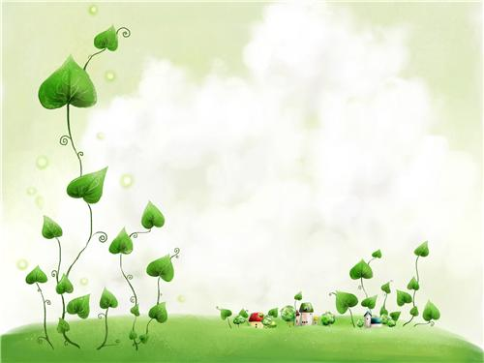
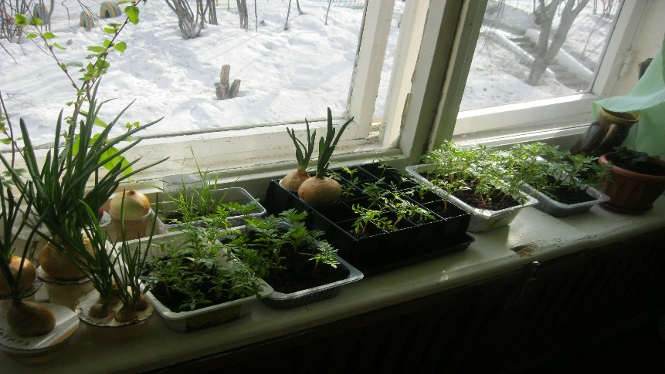
Муниципальное казённое дошкольное образовательное учреждение «Детский сад комбинированного вида № 3» Экологический исследовательский проект «Зелёный огород» Участники проекта: педагоги группы,
дети группы и их родители,
младший воспитатель
Составили проект:
О.В. Пикалова, учитель-дефектолог М.В. Воробьёва, воспитатель В.В. Кузнецова, воспитатель

Slide 2
Чем больше ребёнок видел, слышал и переживал, чем больше он знает и усвоил, чем большим количеством элементов действительности он располагает в своём опыте, тем значительнее и продуктивнее при других равных условиях будет его творческая, исследовательская деятельность».
Л.С. Выготский

Slide 3
Актуальность проекта Дети группы в недостаточной степени имеют представления о растениях, о необходимых условиях их роста, их интерес к познавательно-исследовательской деятельности недостаточно развит. Для детей с ЗПР практическое исследование является практически единственным способом познания мира и даёт детям реальные представления о различных сторонах изучаемого объекта. Поддерживая детский интерес, нужно вести их от знакомства с природой к ее пониманию. Для этого очень важно обогащать представления детей об объектах природы, встречающихся, прежде всего в ближайшем окружении. Включение родителей в проектную деятельность обеспечивает психологическую поддержку ребенку, приобщает членов семьи ребенка к ценностям личностно-ориентированного образования, дает возможность для участия родителей в групповых делах .

Slide 4
Цель проекта. Формирование экологической культуры у детей и их родителей, создание условий для познавательного развития детей. Задачи проекта. Для работы с детьми. 1.Развивать познавательный интерес детей к выращиванию лука и укропа в комнатных условиях через наблюдения за ростом растений, беседы о растениях , исследовательскую и практическую деятельность. 2. Формировать умение делать выводы и заключения о необходимых условиях выращивания растений. 3. Формировать коммуникативные навыки. 4. Воспитывать бережное отношение к растениям.

Slide 5
Задачи проекта.
Для работы с родителями. Заинтересовать родителей и привлечь к выполнению совместных заданий по проекту .
Для педагога. Изучить и использовать в проектной деятельности новые методы экологического воспитания, обогащать предметно-развивающую среду по теме .

Slide 6
Планируемые результаты Для детей. Сформированы знания об условиях, необходимых для роста растений, их строении и пользе для человека, закреплены первоначальные навыки ухода и бережного отношения к растительному миру; сформированы умения сравнивать, анализировать, делать выводы; расширен словарный запас; накоплен эмоциональный позитивный опыта общения с природой. Выращены лук и укроп на подоконнике. Для родителей. Повышение компетентности по данной теме, укрепление детско-родительских отношений, развитие интереса к делам группы. Для педагогов. Повышение профессионализма, внедрение новых методов в работе с детьми и родителями.

Slide 7
Формы реализации проекта: с детьми: наблюдения, беседы с рассматриванием тематических картин, продуктивная деятельность, эксперименты; с родителями: индивидуальные беседы, рекомендации, наглядные информационные материалы, выполнение творческих заданий. Оборудование и материалы: контейнеры с землей, с водой, луковицы, семена укропа, совочки, лейки с водой.

Slide 8
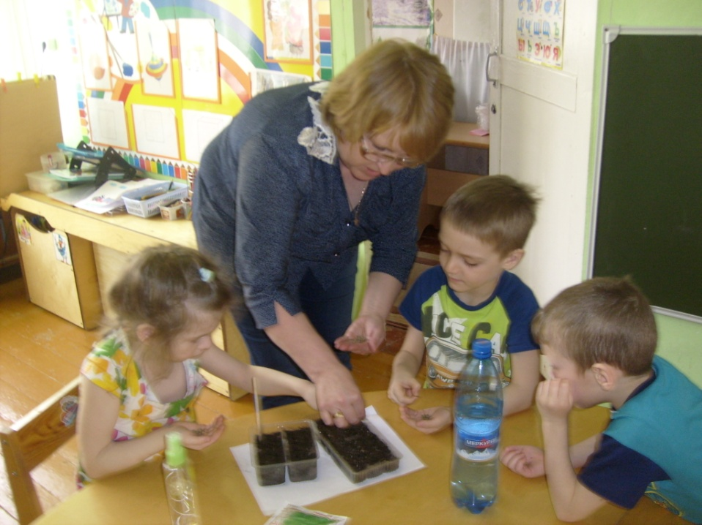
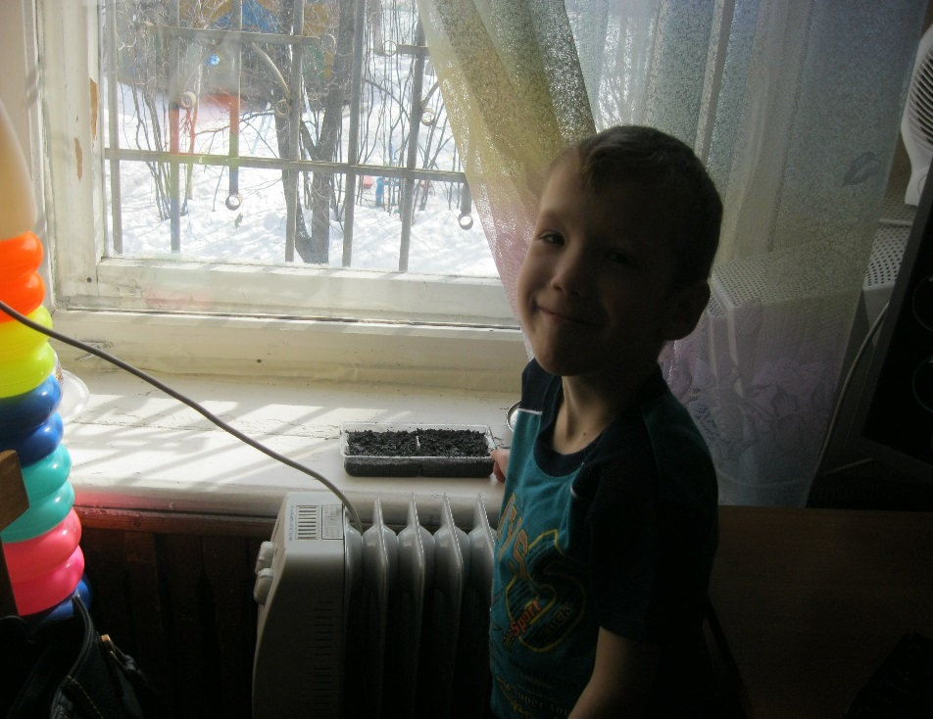
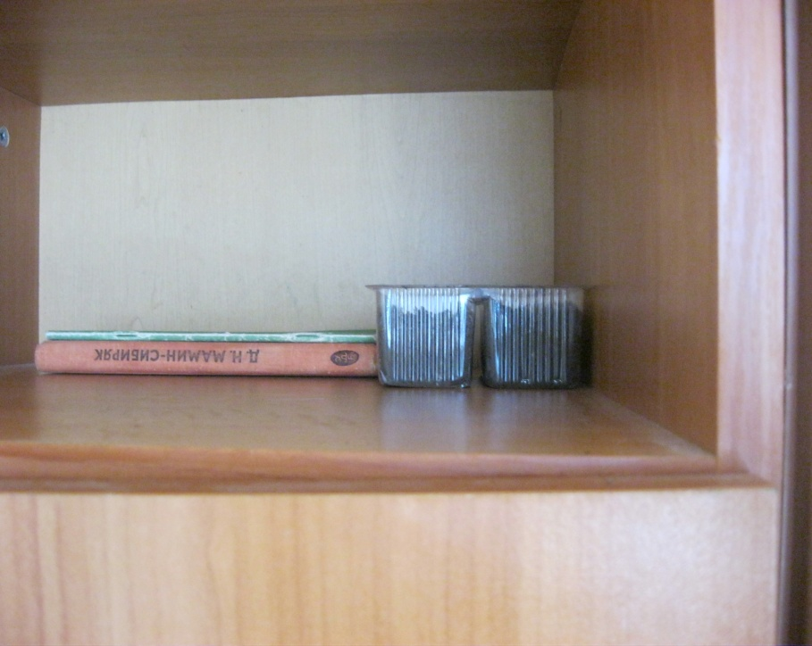
Эксперимент по выявлению потребности роста растений в высеивании семян и солнечном свете. Цель: подвести детей к выводу о необходимости высадки семян и солнечного света для роста растений.
В два контейнера посеяли семена укропа, в один – нет. Один (с семенами) поставили на подоконник , два поставили в тёмное место.

Slide 9
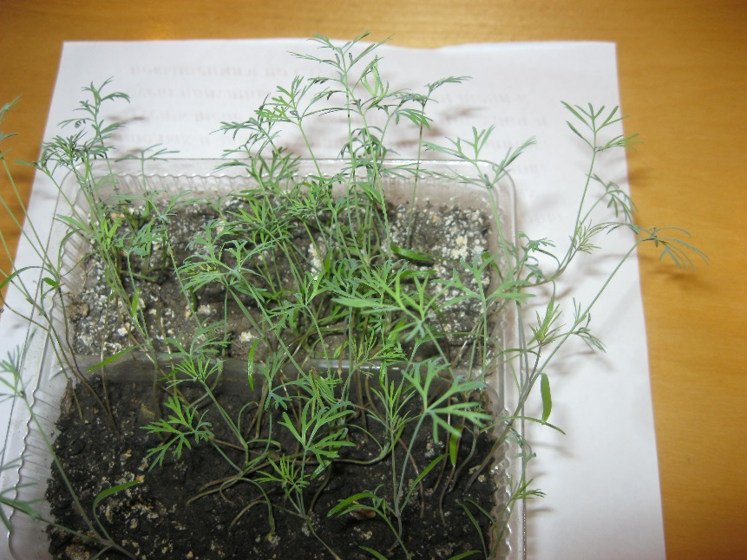
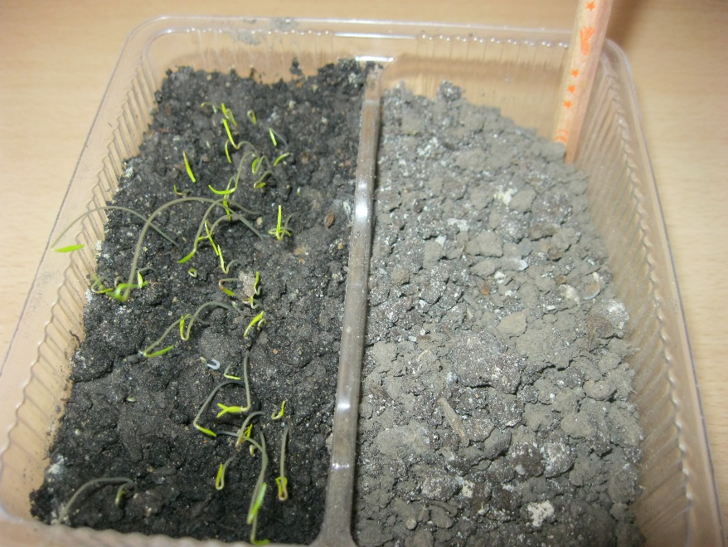
Без семян укроп не вырос, без солнца – жёлтый и хилый, на подоконнике – вырос хороший укроп. Дети убедились, что для роста растений необходимо высеивание семян, солнечное тепло и уход.

Slide 10
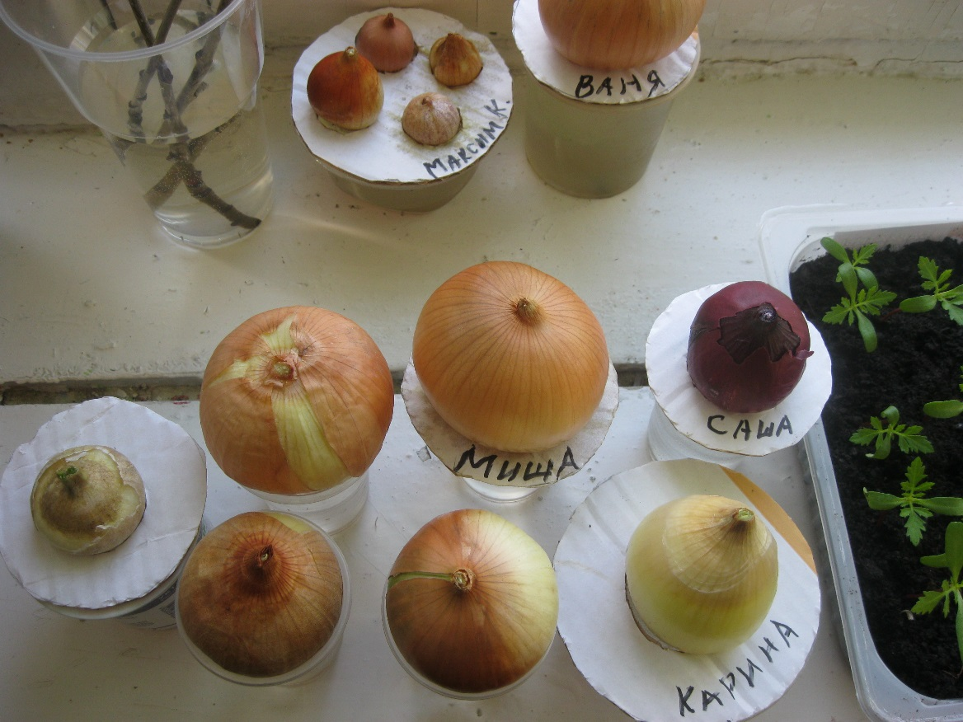
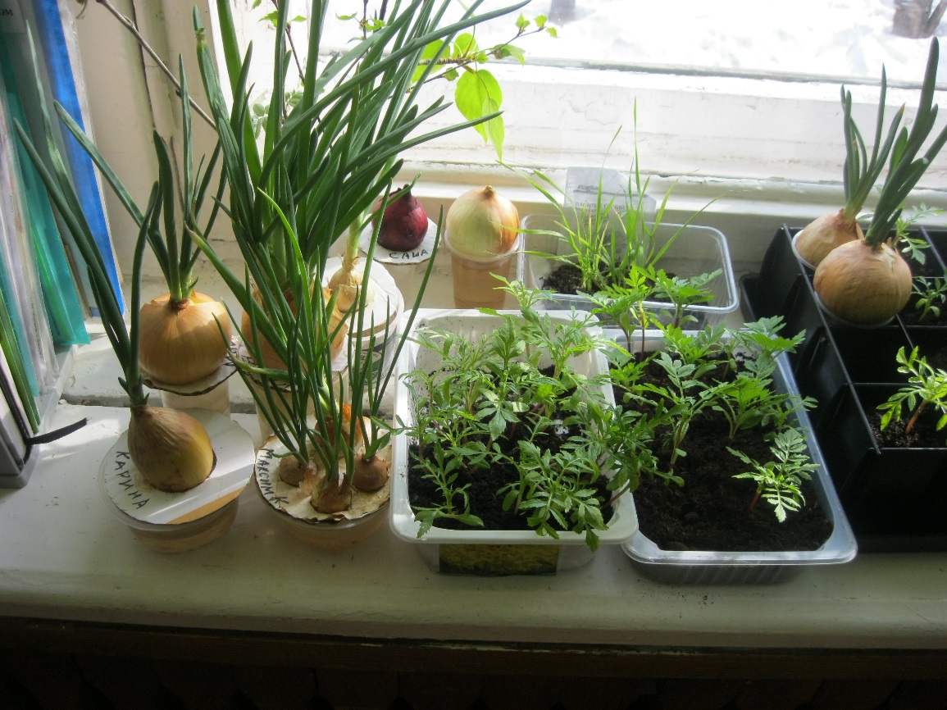
Эксперимент по выявлению потребности роста растений во влаге . Цель: подвести детей к выводу о необходимости влаги для роста растений. Лук пытались прорастить водой и без воды. Лук с водой вырос, а без воды нет. Дети сделали вывод о том, что для роста растений нужна влага.

Slide 11
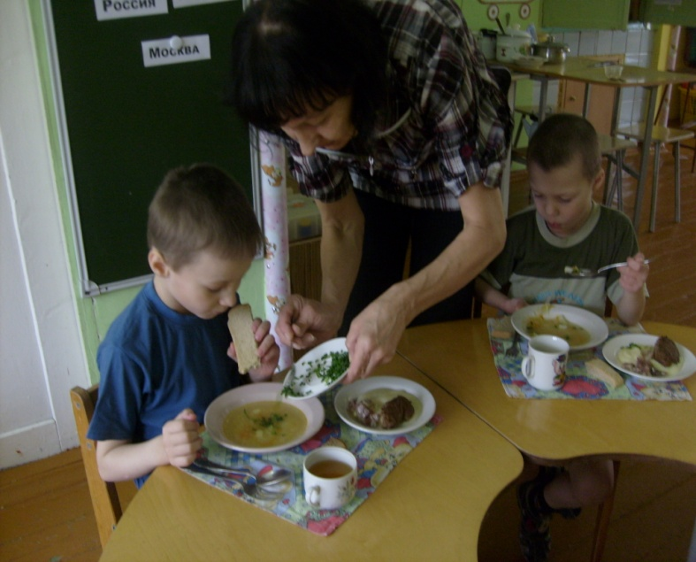
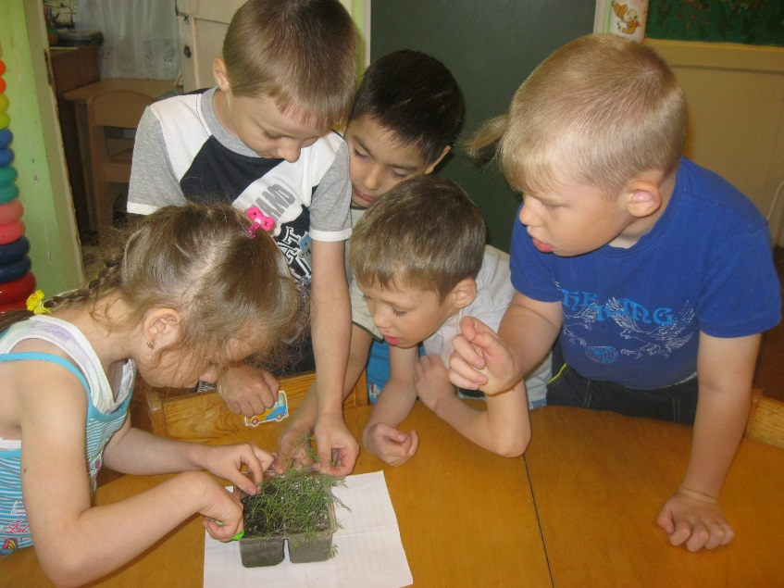
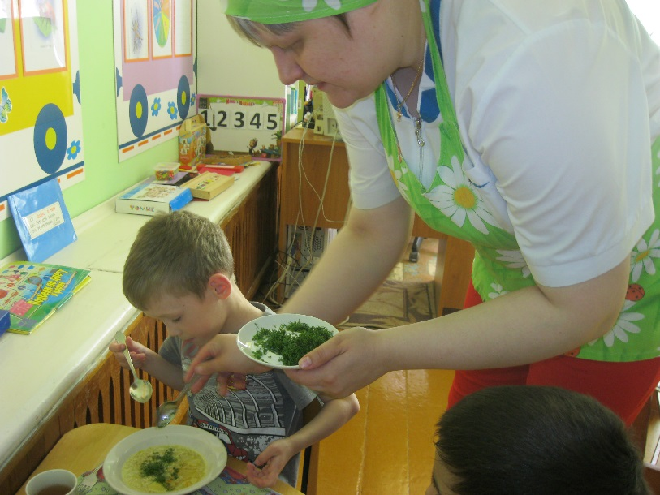
Результаты проекта. Дети с интересом ухаживали за растениями, вырастили лук и укроп. Благодаря опытам они сравнивают, сопоставляют, делают выводы и умозаключения об условиях, необходимых для выращивания растений. Родители интересовались делами своих детей, выполняли с детьми задания ( принесли семена, лук, стаканчики, контейнеры). В процессе проектной деятельности педагоги использовали ИКТ, методы исследования, что позволило повысить профессионализм.

